Slide 1
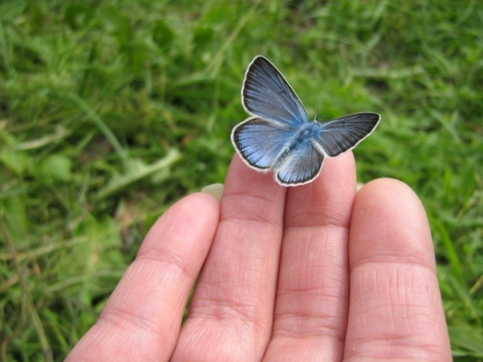
КАК ПОЯВИЛАСЬ ПЕРВАЯ БАБОЧКА?
Составитель: Ветчинкина Л.В.,
учитель начальных классов
МКОУ Лаптево-Логовская СОШ

Slide 2
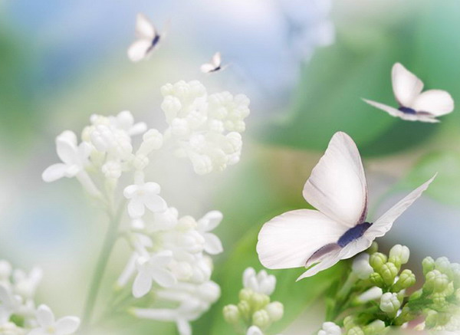
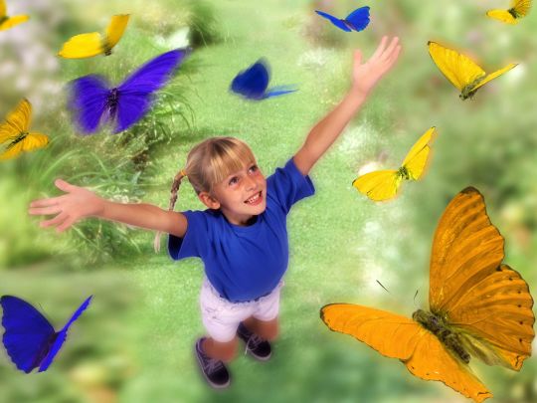

Slide 3
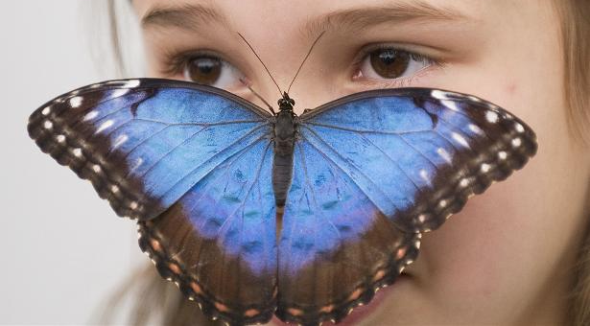
Привет! Улыбнись! Отличного ТЕБЕ дня…

Slide 4
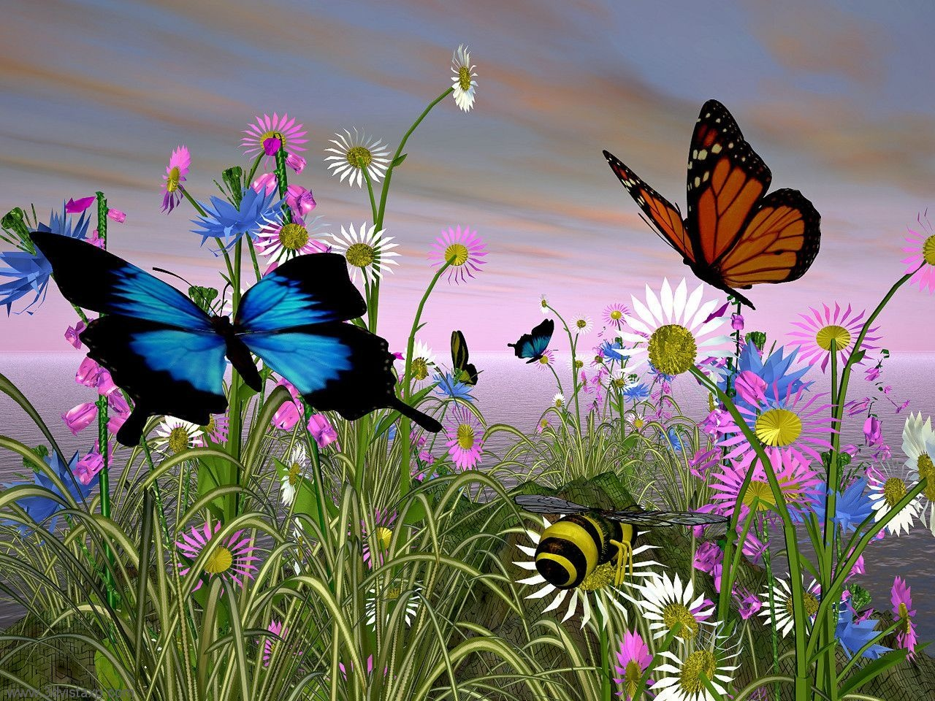

Slide 5
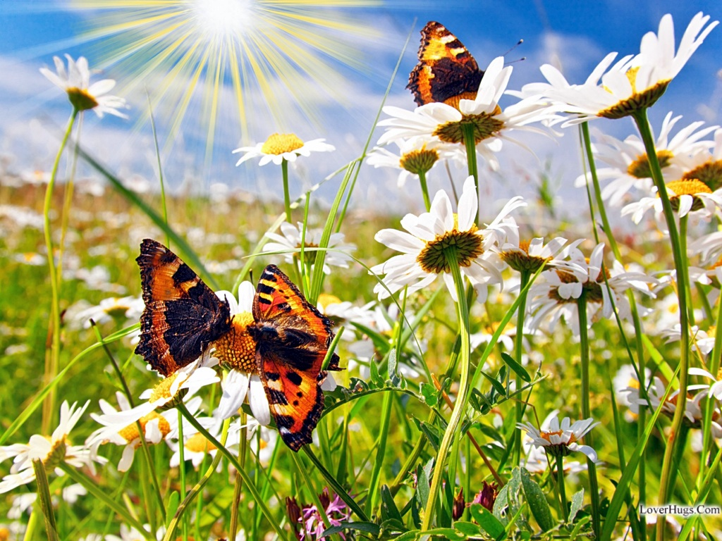
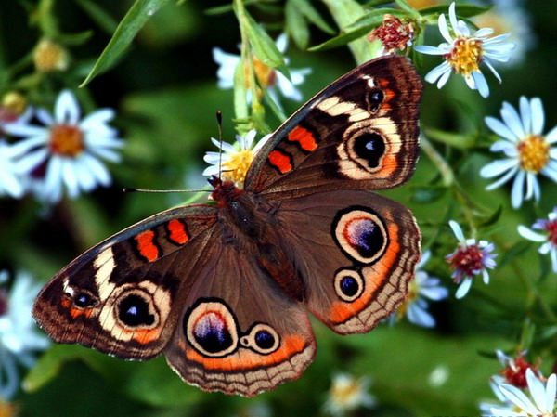

Slide 6
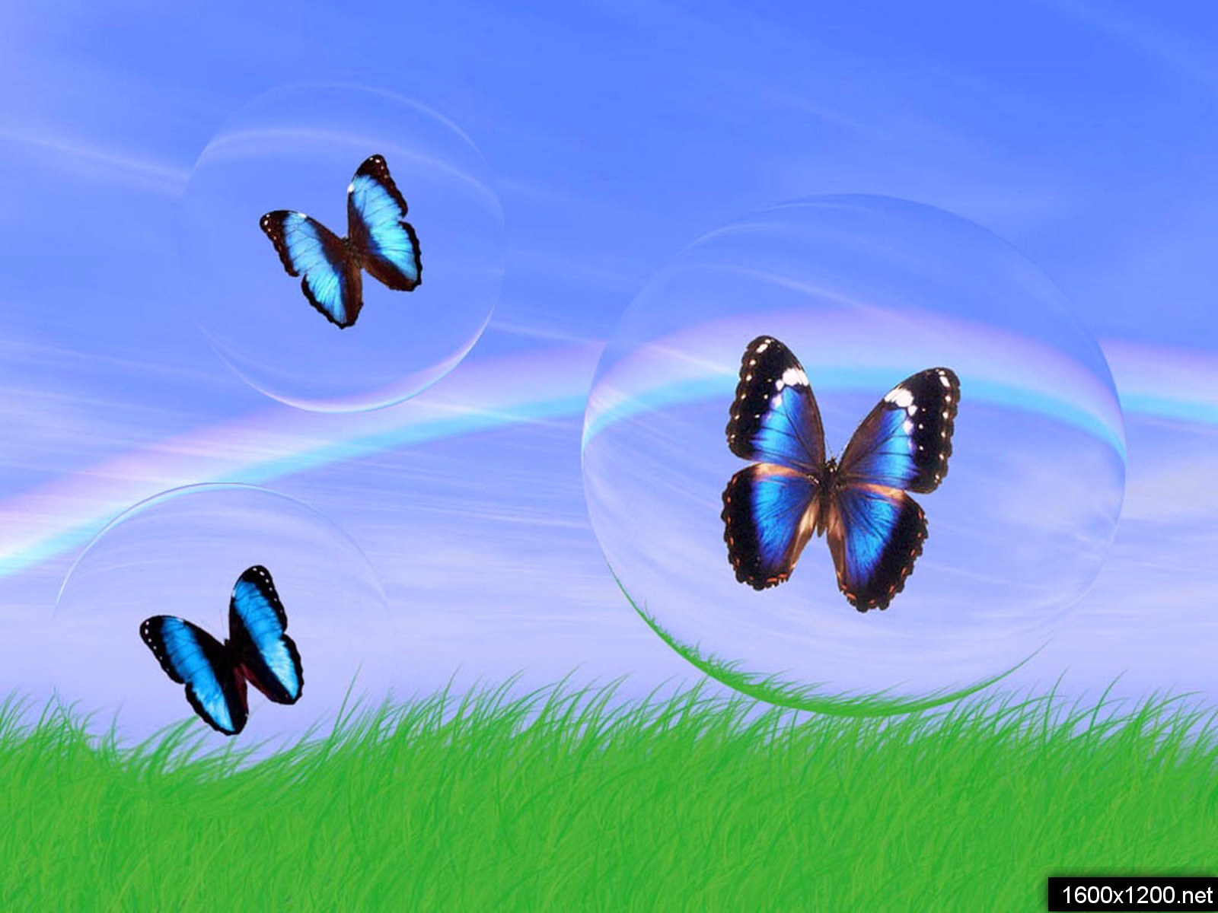

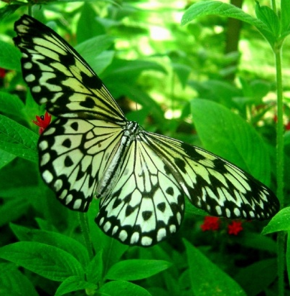



Slide 7
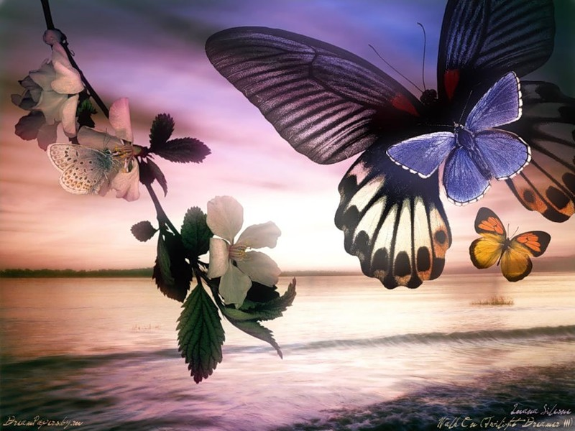
ЭТО ИНТЕРЕСНО…

Slide 8
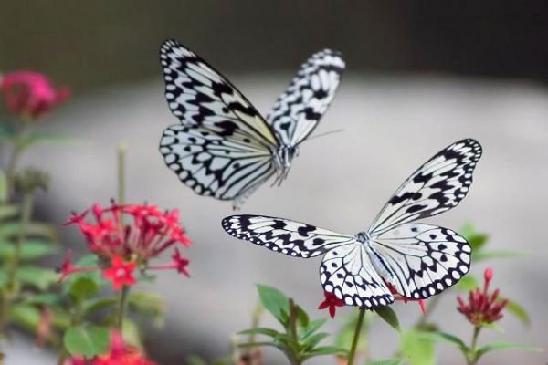
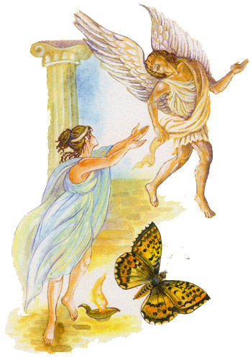
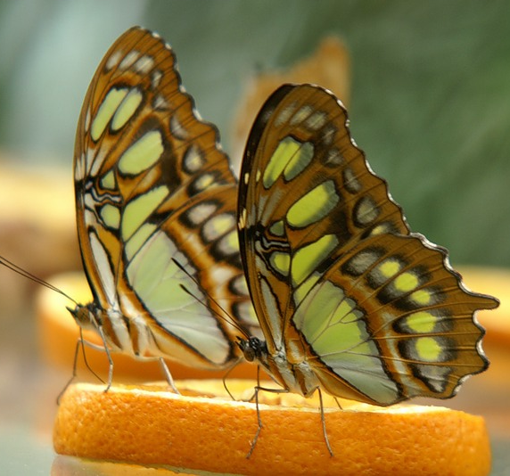
ЛЕГЕНДЫ О БАБОЧКАХ

Slide 9
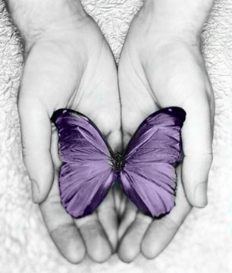
ВСЁ В ТВОИХ РУКАХ!!!

Slide 10
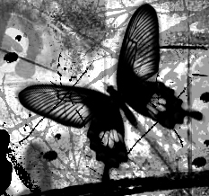
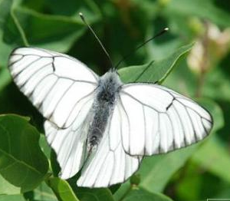

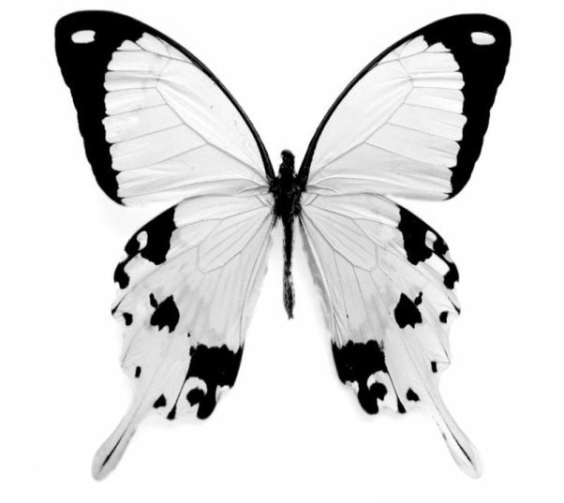

Slide 11
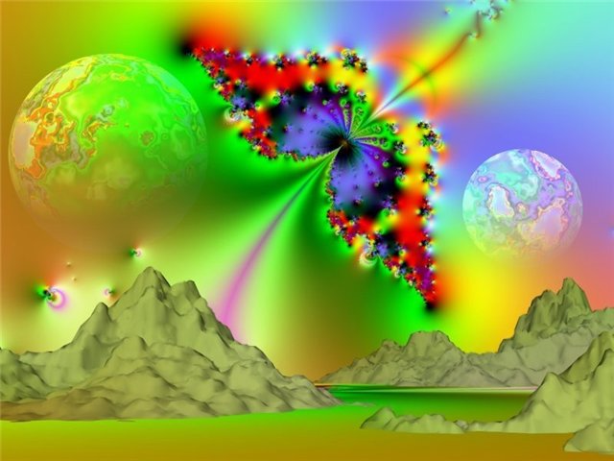
В КАЖДОМ ЕСТЬ СВЕТ!

Slide 12


